Slide 1
BILL: DESENVOLVIMENTO E VALIDAÇÃO DE UMA APLICAÇÃO MÓVEL PARA GERENCIAMENTO FINANCEIRO PESSOAL
Discente: Guilherme Henrique Ferreira Assis Discente: João Vitor de Oliveira Rodrigues Orientador: Prof. Me. Geraldo Henrique Neto

Slide 2
INTRODUÇÃO

Slide 3
JUSTIFICATIVA
Falta de controle financeiro (SOLDI, 2020)
Métodos complexos ou ineficazes
Planilhas
Papéis
Aplicativos
Endividamento e outros problemas relacionados a finanças (ABDALA, 2020)
Foi feita uma pesquisa para validação da ideia

Slide 4
OBJETIVOS
Desenvolver um aplicativo que facilite o gerenciamento financeiro pessoal
Utilizar dados da vida financeira do usuário para demonstrá-las e ajudar na tomada de decisões
Levar artigos, notícias e dicas para contribuir com a educação financeira do usuário
Demonstrar conhecimentos adquiridos ao longo do curso

Slide 5
REFERENCIAL TEÓRICO
Controle financeiro e Tecnologia
Denise Taino (2018)
Dimas Soldi (2020)
Ever Flow (2017)
S.O.S (2019)
Toro Blog (2018)
Desenvolvimento mobile com Flutter
Frank Zammetti (2019)
Paulo Henrique (2018)
APIs e o NodeJS
NodeBR (2016)
Mazen Asef (2019)
Pedro Teixeira (2012)
Red Hat (s.d)
PostgreSQL
Neil Matthew e Richard Stones (2005)
PostgreSQL (s.d)

Slide 6
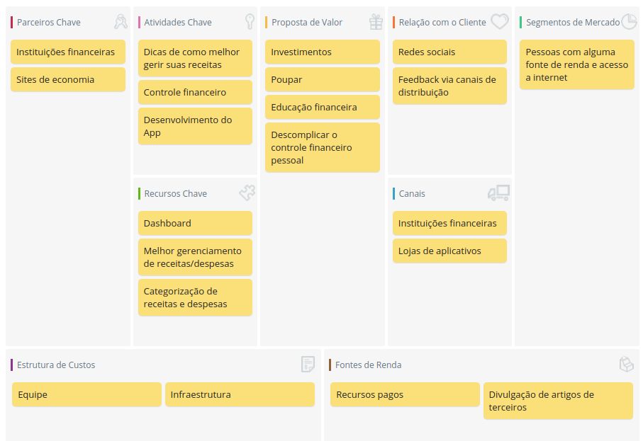
CANVAS

Slide 7
DESENVOLVIMENTO

Slide 8
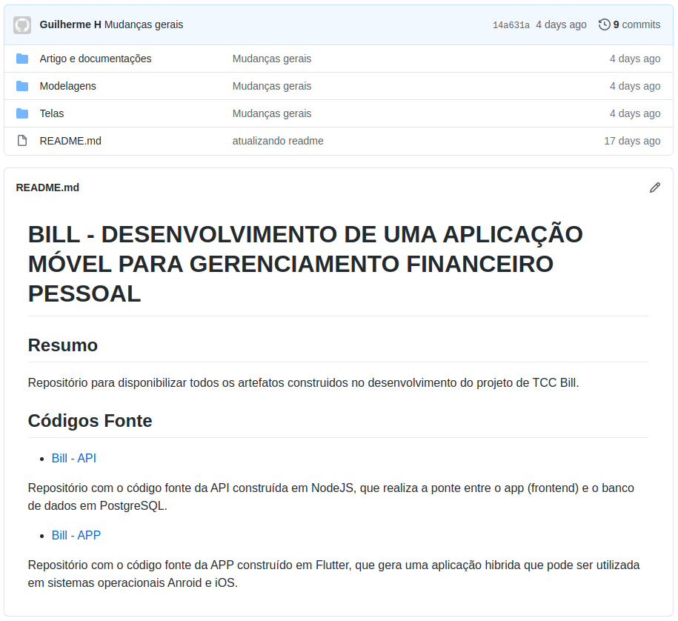
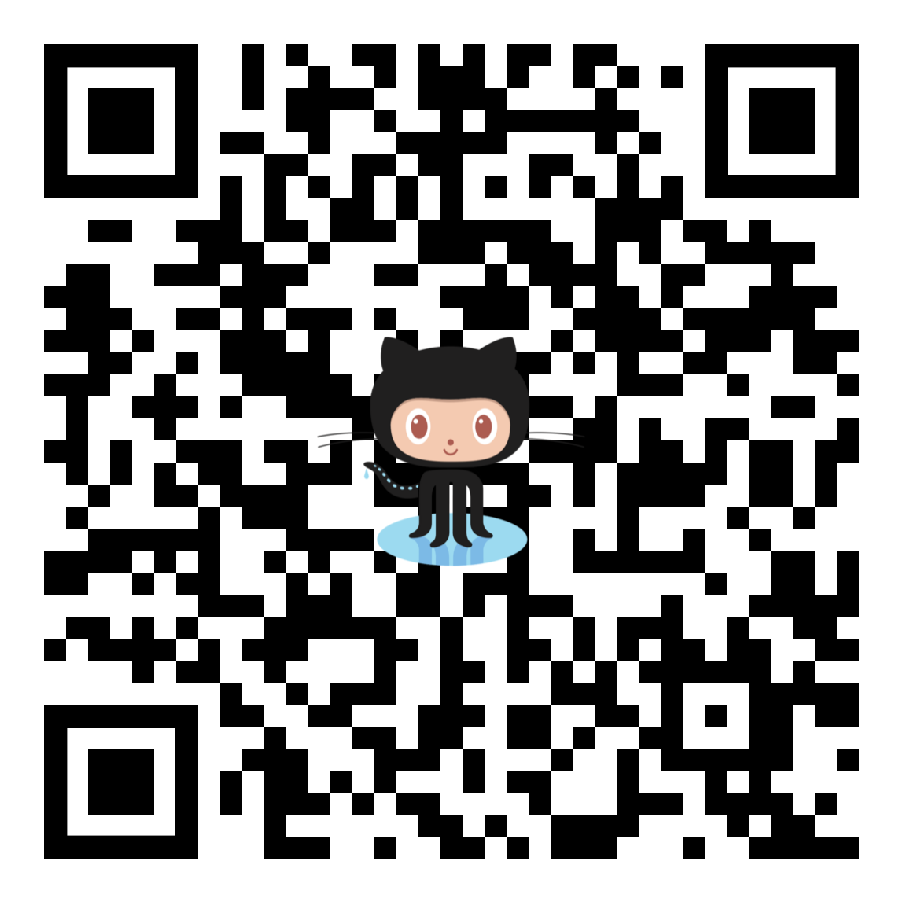
DOCUMENTAÇÕES

Slide 9
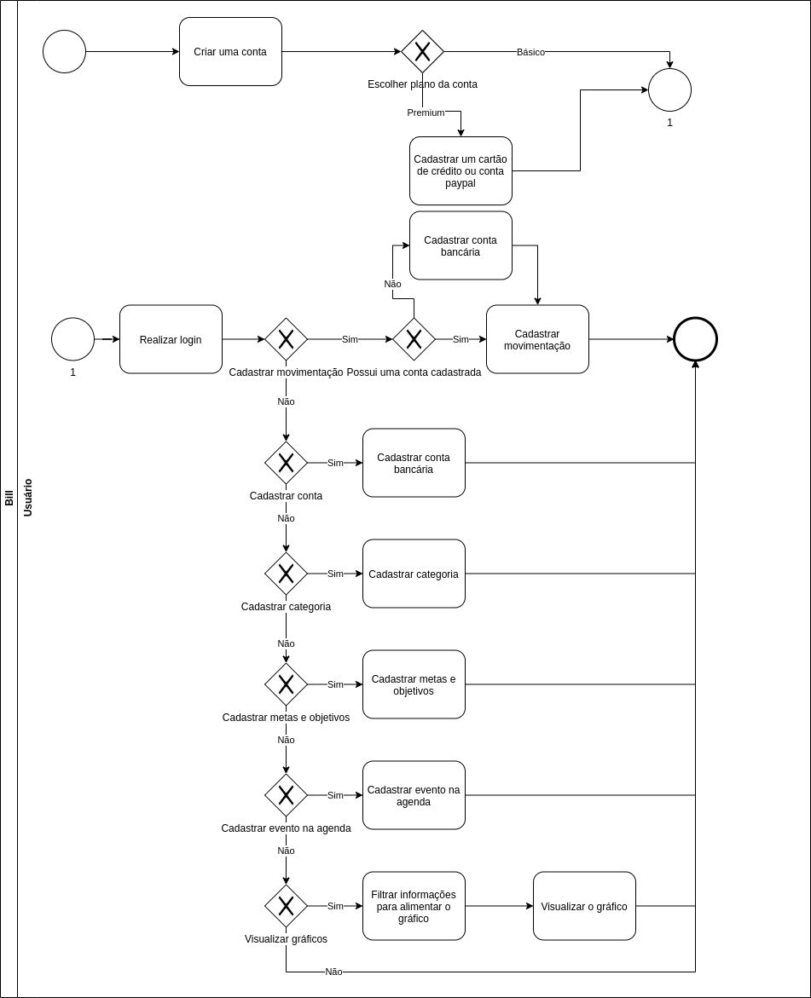
BPMN

Slide 10




TECNOLOGIAS

Slide 11
DESENVOLVIMENTO
Foi utilizado o SDK Flutter para desenvolvimento do aplicativo móvel
PostgreSQL para realizar o armazenamento das informações
API desenvolvida utilizando NodeJS
API e banco de dados foram hospedados no Heroku

Slide 12
RESULTADOS

Slide 13
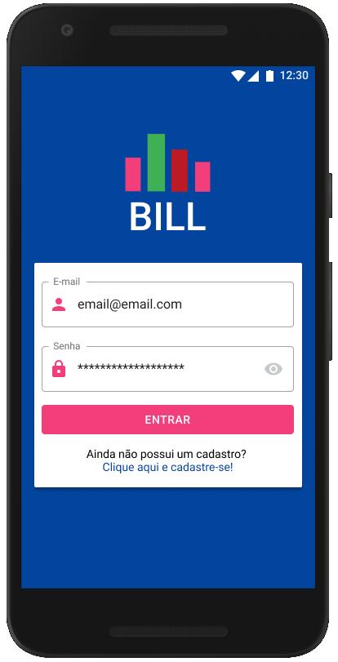
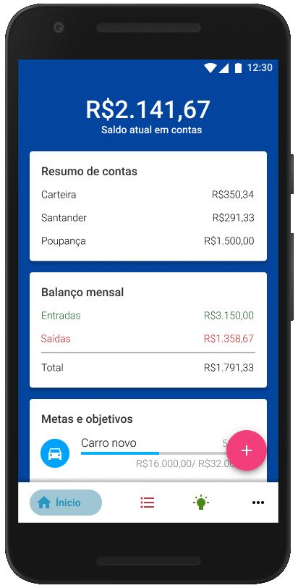

PROTÓTIPOS

Slide 14
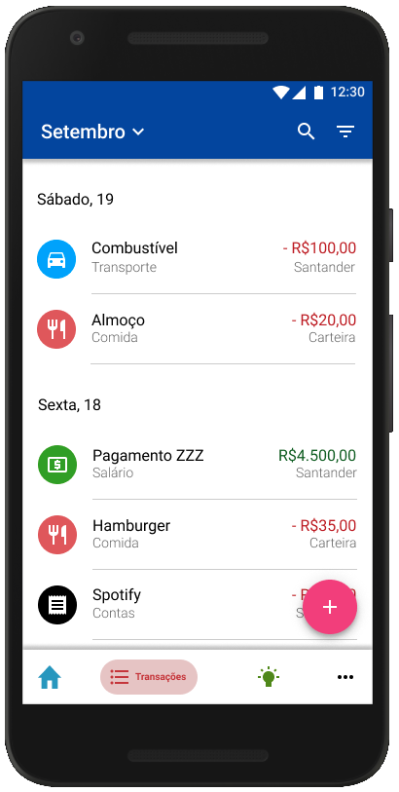
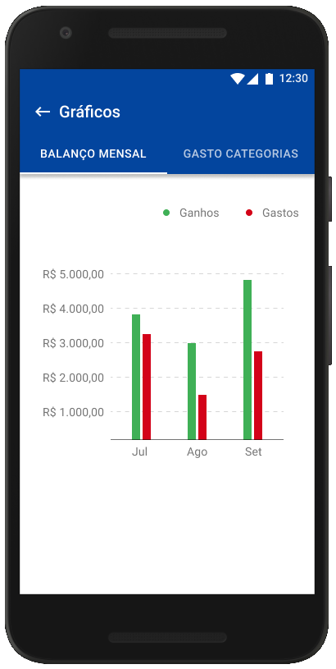
PROTÓTIPOS

Slide 15
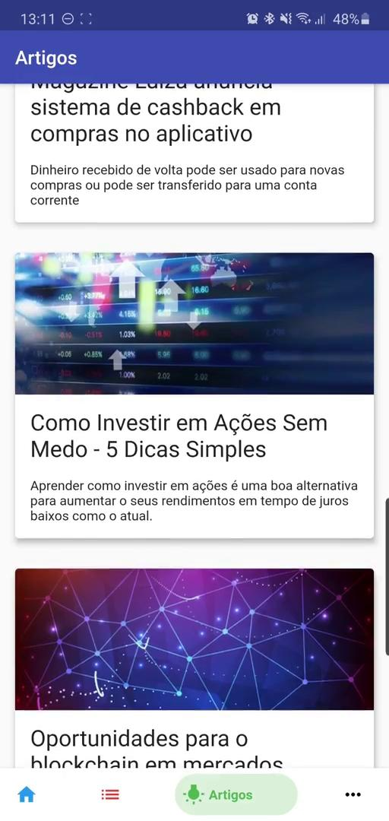
O APLICATIVO
Notes:
https://drive.google.com/file/d/1JkC2ss_yOPtSjkJ7lTkBicGrCAOs3Y4s/view?usp=sharing

Slide 16
CONCLUSÃO

Slide 17
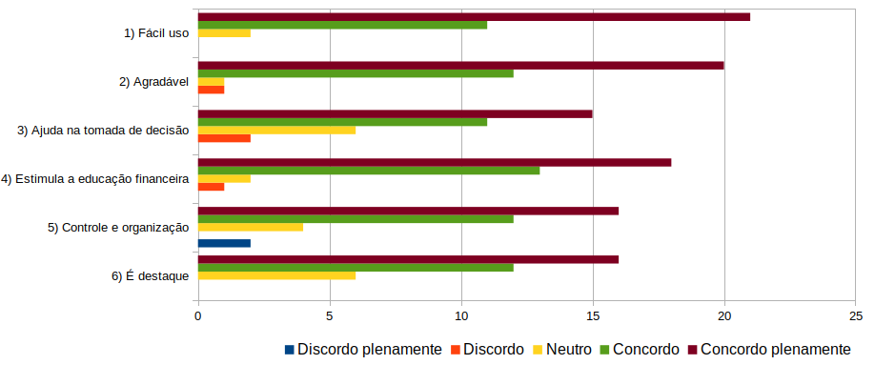
VALIDAÇÃO DO MVP
Notes:
https://drive.google.com/file/d/1JkC2ss_yOPtSjkJ7lTkBicGrCAOs3Y4s/view?usp=sharing

Slide 18

CONCLUSÃO
Aplicativo desenvolvido para as plataformas Android e iOS
Construção da plataforma de gerenciamento financeiro utilizando conhecimentos do obtidos ao decorrer do curso
Levantamento de novas funcionalidades e melhorias para implementações futuras

Slide 19
REFERÊNCIAS
ASSIS, Guilherme Henrique; RODRIGUES, João Vitor. Repositório contendo documentação, código-fonte e pesquisas realizadas para o projeto. Disponível em: <https://github.com/guilhermehrq/bill>. Acesso em: 26 ago. 2020.
SOLDI, Dimas. Apenas 25% dos jovens de 18 a 30 anos fazem controle financeiro. 2019. Disponível em: <https://agenciabrasil.ebc.com.br/economia/noticia/2019-10/apenas-25-dos-jovens-de-18-30-anos-fazem-controle-financeiro> Acesso em: 26 ago. 2020.
ABDALA, VITOR. Endividamento e inadimplência de famílias crescem em junho, diz CNC. 2020. Disponível em: <https://agenciabrasil.ebc.com.br/economia/noticia/2020-06/endividamento-e-inadimplencia-de-familias-crescem-em-junho-diz-cnc#:~:text=Segundo%20dados%20da%20Confedera%C3%A7%C3%A3o%20Nacional,de%20junho%20do%20ano%20passado.> Acesso em: 26 ago. 2020.

Slide 20
REFERÊNCIAS
FLUTTER. Disponível em: <https://flutter.dev>. Acesso em: 15 set. 2020.
POSTGRESQL. Disponível em: <https://postgresql.org>. Acesso em: 15 set. 2020.
NODEJS. Disponível em: <https://nodejs.org>. Acesso em: 15 set. 2020.
HEROKU. Disponível em: <https://heroku.com>. Acesso em: 15 set. 2020.

Slide 21
BILL: DESENVOLVIMENTO E VALIDAÇÃO DE UMA APLICAÇÃO MÓVEL PARA GERENCIAMENTO FINANCEIRO PESSOAL
Discente: Guilherme Henrique Ferreira Assis Discente: João Vitor de Oliveira Rodrigues Orientador: Prof. Me. Geraldo Henrique Neto

